Slide 1
基本算法与思想
汪子琛

Slide 2
目录
枚举法
迭代法
二分查找
递归

Slide 3
枚举法
定义：
枚举法是利用计算机运算速度快、精确度高的特点，对要解决问题的所有可能情况，一个不漏地进行检验，从中找出符合要求的答案，因此枚举法是通过牺牲时间来换取答案的全面性。
简而言之：把每种情况都枚举到，那么就能获取答案。

Slide 4
例一：百钱买白鸡1，问题描述：公鸡每只5元，母鸡每只3元，三只小鸡1元，用100元买100只鸡，问公鸡、母鸡、小鸡各多少只？
算法分析：利用枚举法解决该问题，以三种鸡的个数为枚举对象,分别设为mj,gj和xj，用三种鸡的总数 （mj+gj+xj=100）和买鸡钱的总数（1/3*xj+mj*3+gj*5=100）作为判定条件，穷举各种鸡的个数。

Slide 5
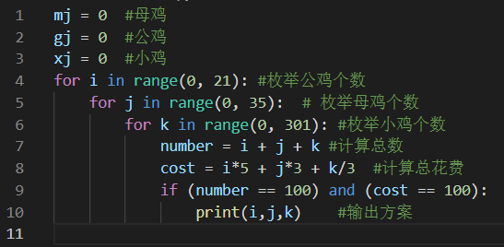

Slide 6
迭代法
定义：
迭代法也称辗转法，是一种不断用变量的旧值递推新值的过程。迭代算法是用计算机解决问题的一种基本方法，它利用计算机运算速度快、适合做重复性操作的特点，让计算机对一组指令(或一定步骤)进行重复执行。

Slide 7
斐波那契数列
每一项的值都等于前两项的值之和。
算法分析：利用迭代法解决问题。要求第n项，那么只需要记录前两项之和，通过循环一直到第n项。

Slide 8
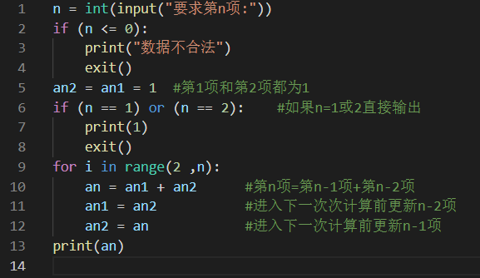

Slide 9
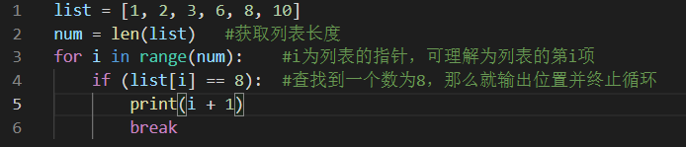
二分查找
在一个列表[1, 2, 3, 6, 8, 10]中如何查找数8，并输出她的位置？
最朴素的算法自然就是枚举法：

Slide 10
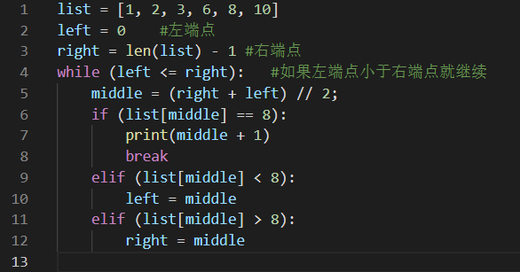
可以看出在最朴素的枚举算法中计算机一共查找了5次才查找到了结果。
而二分法就可以轻松解决这个问题：
TIPS：二分法必须要在有单调性的数列中才可应用

Slide 11
为了帮助理解，我将手工模拟运行步骤

Slide 12
递归
定义：
程序调用自身的编程技巧称为递归。递归做为一种算法在程序设计语言中广泛应用。 一个过程或函数在其定义或说明中有直接或间接调用自身的一种方法，它通常把一个大型复杂的问题层层转化为一个与原问题相似的规模较小的问题来求解。
TIPS:递归并不是一种算法，而是许多算法的一种技巧或实现手段。

Slide 13
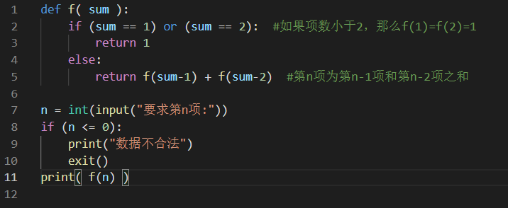
还记得斐波那契数列吗，我们一开始使用的是迭代法，这次我们将使用递归：

Slide 14
为了帮助理解，我将手工模拟运行步骤

